Slide 1
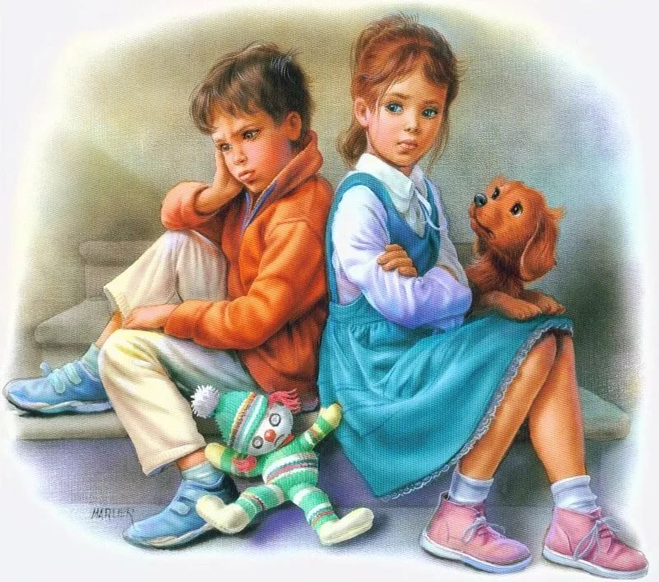
Один дома
Предыстория:
У каждого из нас была такая ситуация, в которой нужно было оказать кому-нибудь первую помощь. Такие ситуации произошли и со мной, когда меня на долгое время оставили присматривать за братом, вечно искавшим приключения.

Slide 2
Проблемная ситуация:
После всех случившихся ситуаций, приключившихся с моим братом, я поняла, что не одна, кому нужна легкодоступная информация о первой помощи. У многих случаются подобные происшествия, и часто люди теряются, не понимая, что им делать, а пока находят информацию с разных источников, проходит много времени, за которое нужно спасать пострадавшего. Я решила, что нужно создать такой сборник информации о первой медициной помощи, который бы быстро помог найти все нужные рекомендации в срочном порядке. Он небольшой, его всегда можно носить с собой, вся информация представлена в простой и понятной форме, так что даже ребенок сможет разобраться и помочь другому человеку. Я установила себе цель и задачи.
Цель и задачи проекта
Цель проекта: создать полезную книжку-помощницу при ситуациях, когда необходима первая медицинская помощь.
Задачи:
Проанализировать все случившиеся ситуации.
Найти всю нужную информацию с различных источников. (книги, Интернет-ресурсы).
Компактно, просто и понятно собрать и изложить собранную информацию в одно целое.
Придумать дизайн книги и формат.
Распечатать и сшить книгу.
Представить книгу в электронном варианте.

Slide 3
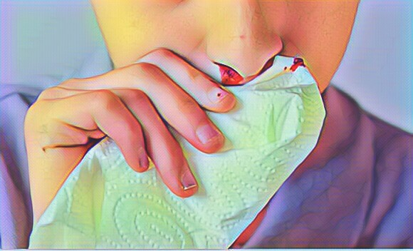
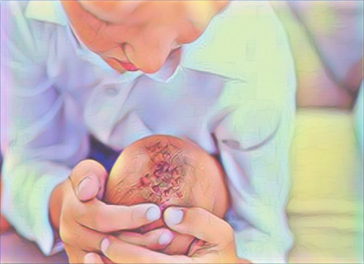
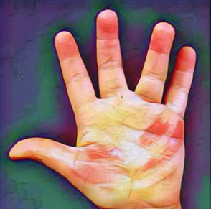
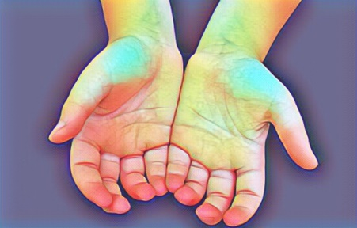
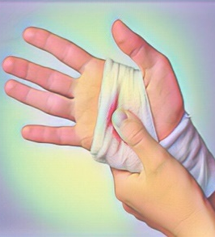
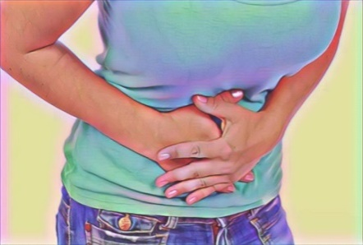
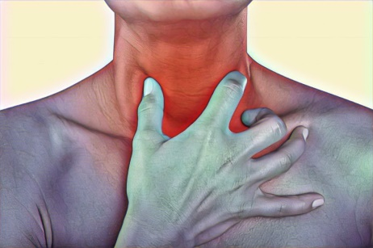
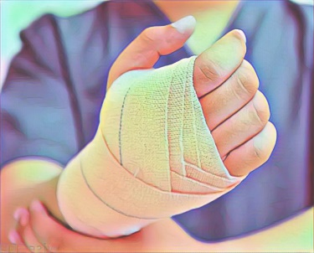
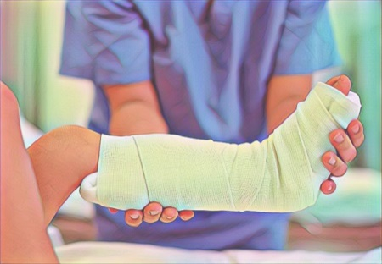
Содержание книги
1. Кровотечение из носа
2. Ссадины
3. Ожог
4. Обморожение
5. Резаная рана
6. Пищевое отравление
7. Инородное тело в дыхательных путях
8. Перелом кисти
9. Перелом ноги

Slide 4
1.Кровотечение из носа
Моему брату пришла гениальная идея напугать меня. Он тихо подошёл сзади и громко крикнул. Я от удивления и неожиданности случайно попала рукой по его лицу, у него из носа пошла кровь.
Первые меры при кровотечении:
1. Слегка наклонить голову вперед.
2. Наложить смоченную в холодной воде повязку.
3. Смочить в перекиси водорода ватный жгутик и удалить застывшую кровь.
Помните!
Голову нельзя наклонять вверх, т.к. есть вероятность захлебнуться собственной же кровью.
Нельзя ложиться на спину.

Slide 5

2. Ссадины
Мой брат как-то захотел полетать, прыгая с дивана. Забрался он на диван и прыгнул, но неудачно приземлился на пол. После этого я заметила, что у него на коленке появились ссадины.
Признаки ссадин:
Покраснение кожи вокруг раны.
Отек.
Гнойные выделения.
Большие или небольшие кровотечения.
(При сильных ссадинах нужно вовремя предпринять необходимые меры и обратиться к врачу, иначе может произойти заражение крови и другие ужасные последствия!)
Первые меры при ссадинах:
1) Промыть рану тёплой водой.
2) Обработать ссадину перекисью водорода.
3) Обработать края раны, смазав зеленкой.

Slide 6

3. Ожог
Однажды я попросила брата принести мне чай, но я не предусмотрела то, что он случайно сможет разлить чашку с горячим чаем на себя и обжечься. Ожог был несильный, 1 степени.
Признаки и степени ожога:
1. Боль.
2. Покраснение кожи – 1 степень.
3. Появление волдырей – 2 степень.
4. Рана, лопнувшие волдыри – 3 степень.
5. Обугливание и отсутствие чувствительности – 4 степень.
Первые меры при слабом ожоге:
(При сильном ожоге предварительно следует вызвать скорую помощь!)
1) Подставить обожженное место под струю холодной воды на 10-15 минут.
2) Наложить стерильную повязку.
3) Дать обезболивающее.

Slide 7

4. Обморожение
Первые меры при обморожении:
1) Быстро переодеть пострадавшего.
2) Повести в тёплое сухое помещение.
3) Положить на кровать и приложить тёплый компресс на руку.
Одним чудесным днем отпустила я брата на прогулку. Погода в то время стояла солнечная, но морозная. Его долго не было, и когда он вернулся, выяснилось, что у него жжётся и покалывает рука, а так же она обрела слегка красный оттенок.
Признаки обморожения:
1. Жжение.
2. Покалывание.
3. Лёгкий, умеренный болевой синдром.
4. Покраснение и отек.

Slide 8

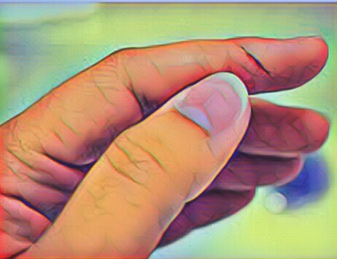
5. Резаная рана
Как-то посреди ночи мой брат решил перекусить яблоком, взял нож и начал разрезать его. Я помню, как он разбудил меня с испуганным лицом и показал мне неглубокий порез на руке.
Первые меры при резаной ране:
1. Обработать рану перекисью водорода.
2. Смазать края раны зелёнкой.
3. Наложить стерильную повязку на рану.

Slide 9

6. Пищевое отравление
Я сделала брату сюрприз на день рождение и купила ему тортик. Но не удержалась и съела один кусочек. Через некоторое время я почувствовала неприятные боли в животе.
Признаки пищевого отравления:
1. Тошнота.
2. Болезненные ощущения в области желудка.
3. Головокружение.
4. Слабость.
Первые меры при слабом отравлении:
1) Выпить активированный уголь.
2) Прилечь и ждать улучшения самочувствия.
(При сильном отравлении следует вызвать скорую помощь!)

Slide 10

7. Инородное тело в дыхательных путях
За ужином я заметила что мой брат очень странно начал кашлять. Он всегда торопится и разговаривает во время еды. Такие действия приводят к тому, что в дыхательных путях может застрять инородное тело, что приводит к удушению. Будьте осторожнее во время приема пищи.
Признаки удушения:
1. Посинение или покраснение лица.
2. Сильный хриплый кашель.
3. Потеря сознания.
Важно! Если человек способен сам откашлять инородный предмет, не надо его трогать. Только в случае посинения и хриплом кашле стоит предпринимать меры.
Немедленно вызвать скорую!
Первые меры при удушенье инородным телом в дыхательных путях.
1) Если это младенец стоит перевернуть его на живот, чуть наклонив вниз, и интенсивными движениями от лопаток в направлении к шеи проделывать надавливание двумя пальцами.
2) Если это взрослый человек нужно очистить какой-либо тряпкой (марлей и т.п.) полость рта
3) Положить пострадавшего на свое колено так, чтобы его голова была наклонена вниз, и ударами руки продвигаться от лопаток к шее.
2) Либо, стоя со спины, обхватить пострадавшего, и, соединив руки в кулак, резко надавить на диафрагму (место ниже ребер).

Slide 11

8. Перелом кисти
Был хороший солнечный день. Мы с братом вышли на детскую площадку. В то время, пока он игрался, поднимаясь по канату на большую высоту, я отвлеклась на телефон. Через несколько секунд я услышала крик. Оказалось, что этой мой брат кричит и плачет. Спросив его и осмотрев, я заметила признаки перелома кисти.
Признаки перелома кисти:
1. Резкие боли при попытке движения.
2. Неестественное положение руки.
3. Небольшой отек руки.
(В первую очередь необходимо вызвать скорую помощь!)
Первые меры при переломе руки:
1) Зафиксировать руку в неподвижном положении: наложить шину.
2) По возможности дать обезболивающие.
3) При наличии кровотечения наложить жгут выше раны.

Slide 12

9. Перелом ноги
Езда на велосипеде - дело опасное. Вот и мой братик, ехавший с большой скоростью, врезался в небольшую яму на дороге, упал и повредил ногу. Однако, это был не просто ушиб, а перелом. Это я узнала, заметив признаки перелома ноги.
Признаки перелома ноги:
1. Сильная боль на месте повреждения.
2. Отёк в месте травмы.
3. Нарушение подвижности нарушенной кости.
4. Особенный хруст при надавливании травмированной области.
(В первую очередь необходимо вызвать скорую помощь!)
Первые меры при переломе ноги:
1) Зафиксировать в неподвижном положении ногу, наложив шину из подручных средств.
2) Дать обезболивающие.
3) При наличии кровотечения наложить жгут выше раны.

Slide 13
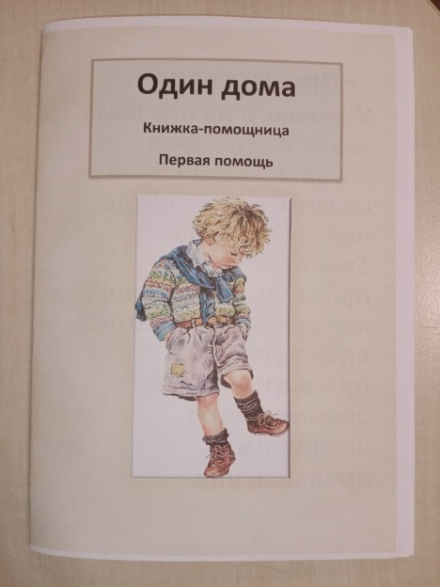
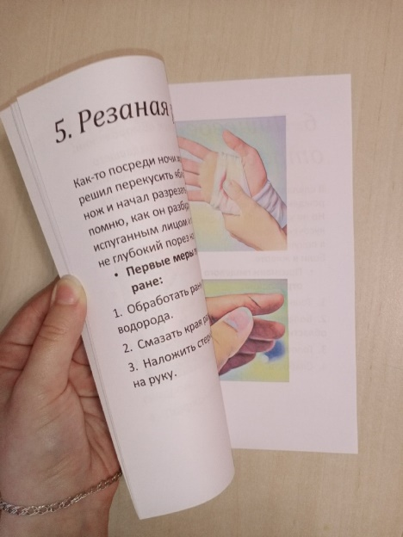
Заключение.
Выполнив все поставленные перед собой задачи проекта и достигнув цель – создание книжки помощницы, я могу с уверенностью сказать, что такая книга всегда будет полезна и даже необходима в чрезвычайных ситуациях. Пусть она всегда будет под рукой в нужное время и в нужном месте. Я оцениваю свою проделанную работу и труд, как искреннее желание помочь людям.
Автор проекта: Вараева Марьям Хизаровна;
Художник оформитель: Квашнина Татьяна Сергеевна;
Научный руководитель: Алиева Хушрумо Бовобековна

